Slide 1
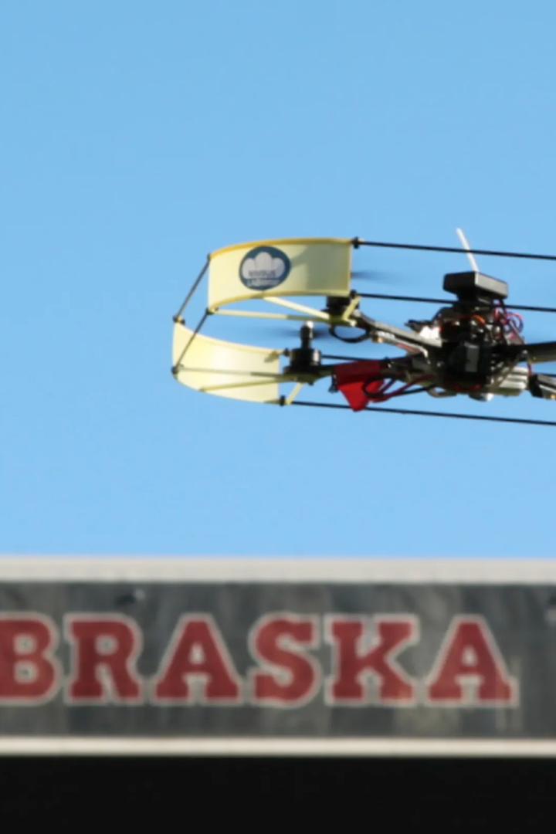
DronePower
Добро пожаловать на презентацию зарядной станции для квадрокоптеров на электростолбах. Мы разработали новую технологию, которая позволяет установить зарядную станцию на существующие электрические столбы, чтобы пространство в городах использовалось максимально эффективно.

Slide 2
Проблема
1
Место для зарядки
2
Эффективность пространства
Нет места для зарядки квадрокоптеров в городах.
Множество электрических столбов не используются эффективно.
3
Долгий перелет
4
Энергосбережение
Квадрокоптеры не могут покрывать большие расстояния без дополнительной зарядки.
Нет эффективных способов использования возобновляемых источников энергии для зарядки квадрокоптеров в городах.

Slide 3

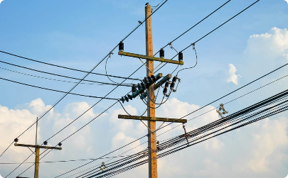
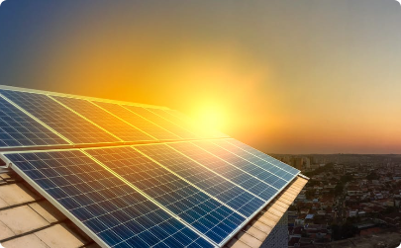
Актуальность
Городское пространство
Незадействованные ресурсы
Энергосбережение
Возможность использования возобновляемых источников энергии для зарядки квадрокоптеров в городах.
Растущее количество квадрокоптеров и недостаток места для загрузки их аккумуляторов.
Незадействованные электростолбы повсеместно в городах.

Slide 4
Технология
1
Обследование
Оценка электростолбов, которые могут поддерживать зарядную станцию.
Разработка
2
Разработка зарядных станций.
3
Тестирование
Тестирование станций на прочность и производительность.
Установка
4
Установка зарядной станции на электростолб.

Slide 5
Описание продукта
Компактный дизайн
Быстрая зарядка
Зарядная станция компактно помещается на электростолбах.
Станция заряжает квадрокоптеры быстро и эффективно.
Дополнительные возможности
Безопасность
Станция может использовать возобновляемые источники энергии.
Станция снабжена безопасными защитными системами.

Slide 6
Ценностное предложение
Наша зарядная станция для квадрокоптеров на электростолбах позволяет эффективно использовать городское пространство и расширять возможности квадрокоптеров с помощью возобновляемых источников энергии.

Slide 7
Анализ конкурентов
Параметр
DJI
SkyDio
Стоимость
Высокая
Низкая
Производительность
Средняя
Низкая
Функции
Зарядка от солнечной энергии
Простота в использовании

Slide 8
Финансовая модель
Продажи
Расходы
Прибыль
Продажа зарядных станций
Затраты на производство продукта
Продажа продукта
Подписки на обслуживание и техническое обслуживание
Подписки на обслуживание и техническое обслуживание
Затраты на продвижение продукта
Затраты на содержание офиса и команды

Slide 9


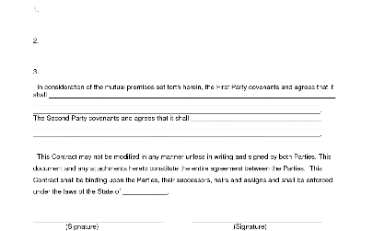
Бизнес-модель
Прямые продажи
Франчайзинг
Контракты с городскими администрациями
Продажа зарядных станций напрямую конечным пользователям.
Предоставление прав на использование бренда и технологии партнерам.
Сотрудничество с городскими администрациями по установке и обслуживанию зарядных станций.

Slide 10

Стадия проекта
Проект находится на стадии идеи.

Slide 11
Команда проекта
Александров Георгий
Кузнецов Владимир
Генеральный директор, основатель.
Технический директор.
Евстафьев Вячеслав
Главный инженер.

Slide 12

Заключение
Наша зарядная станция для квадрокоптеров на электростолбах - это инновационный и эффективный способ использования городского пространства и возобновляемых источников энергии для развития логистических и других бизнес сервисов, а также для частного использования.

